Slide 1
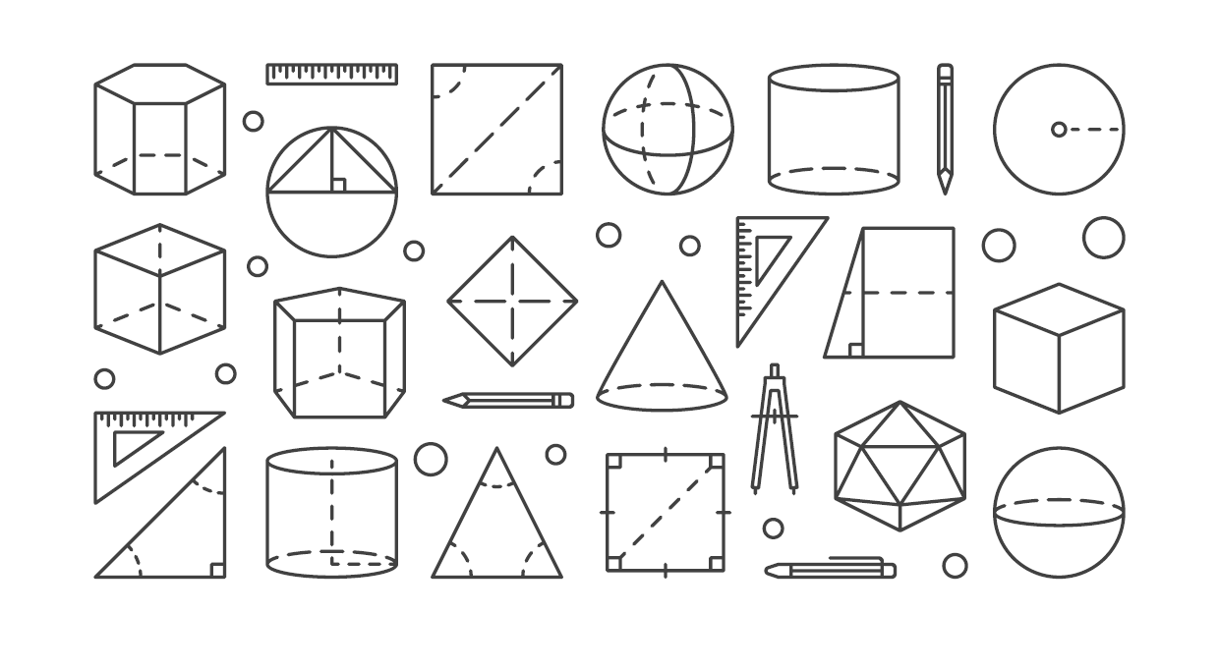

Ill: Colourbox
Karoline Moe
karoline.moe@ub.uio.no

Slide 2
Oppgave i matematikk – MAT2500
Øvelse i å tilegne seg og presentere matematiske ideer
Første gang dere leser matematikk utenfor læreboka
Første gang dere skal formidle matematikk gjennom en tekst
Sjanger: «Oversiktsartikkel»
Struktur på artikler (IMRaD) i matematikk:
  Introduksjon, notasjon, resultat, bevis, eksempler
  Avgrense, resultat og hoveddel, sette i kontekst
Finne litteratur
Bruke kilder og referere

Slide 3
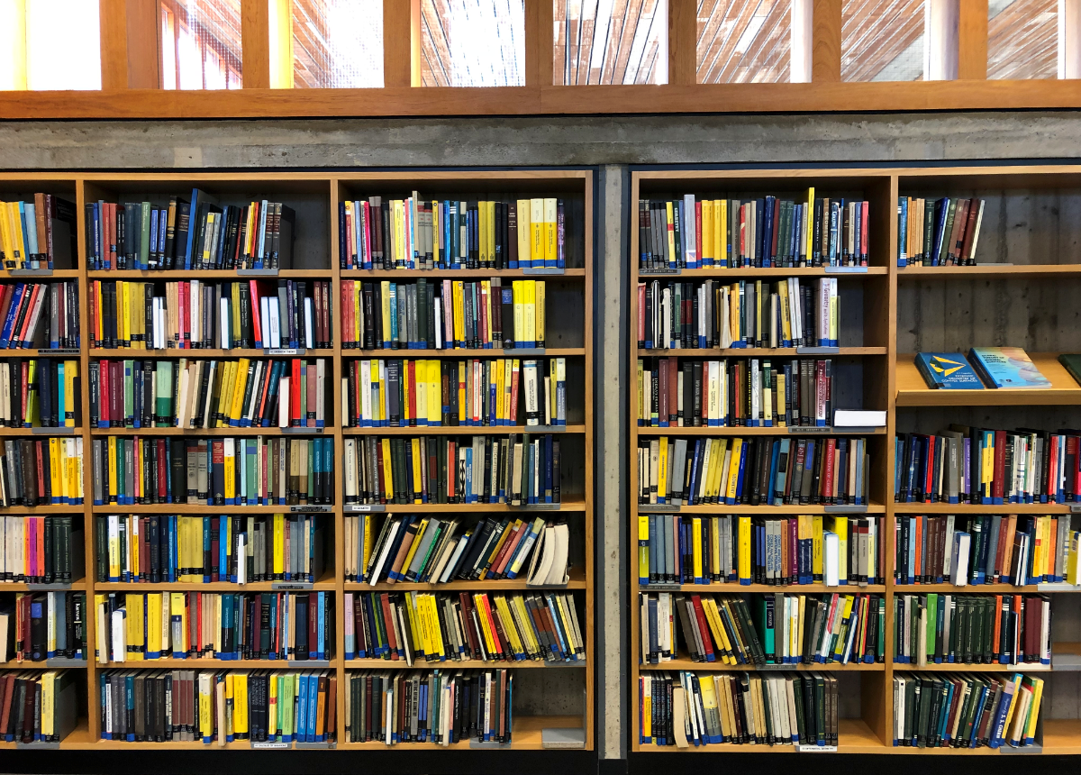

Slide 4
Finne litteratur
Emne
Spesifikk kilde
Realfagsbiblioteket i VB
Studentkort = Lånekort
Bøkene står oppstilt etter emne
Mattesamling
  Langveggen bak inngangsdøra
  Geometri: 14, 50 & 53
Boksamling
  Geometri: 516
Laveregradssamling
  Geometri: 516
  Populærmatematikk: 510 & 511
Samling 42
  Fortløpende nummerering
  Let på skjerm eller online
Online
Universitetsbiblioteket
  www.ub.uio.no/matematikk
  app.uio.no/ub/emnesok/realfagstermer/
Generelle nettsider
  Wolfram Mathworld
  Wikipedia
  Sider fra universiteter: .edu
Google scholar
  Spesifikke søkeord i matematikk
  Alternative fakta i matematikk
Matematikkdatabaser
  MathSciNet
    www.ams.org/mathscinet/

Slide 5
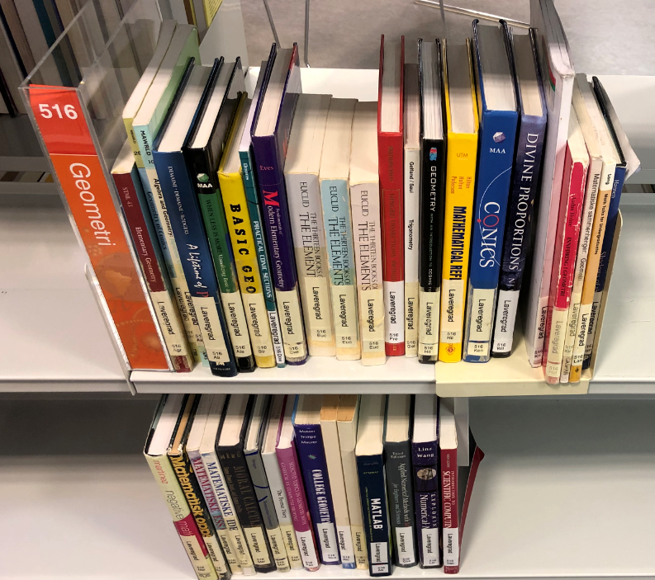

Slide 6
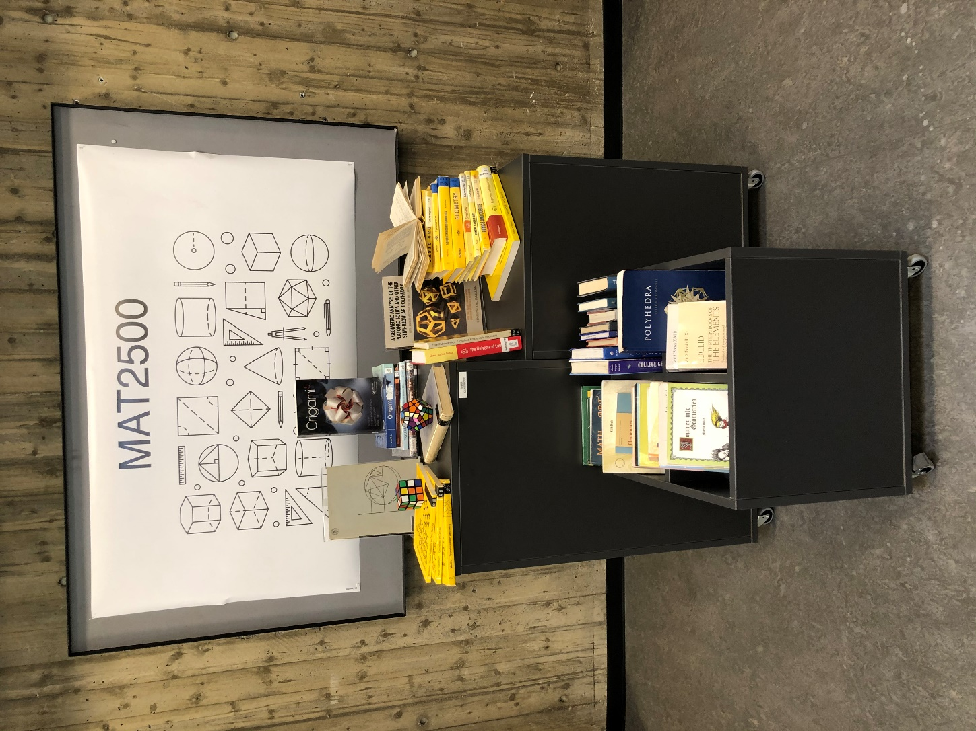

Slide 7
Bruk av kilder
Finn resultatet du skal skrive om
  Kan du finne originalkilden?
Finn flere kilder om temaet
  Bok, artikkel, nettside
  Nøkkelord
  Let i referanselister
  Let i litteratur som siterer en kilde du bruker
Kritisk lesing
Referere – kildehenvisning og referanseliste
Plagiering

Slide 8
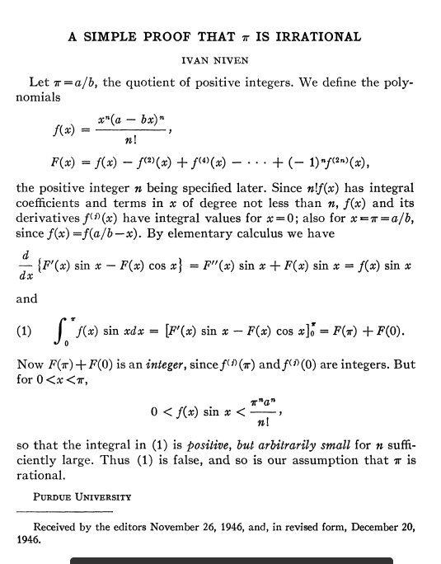
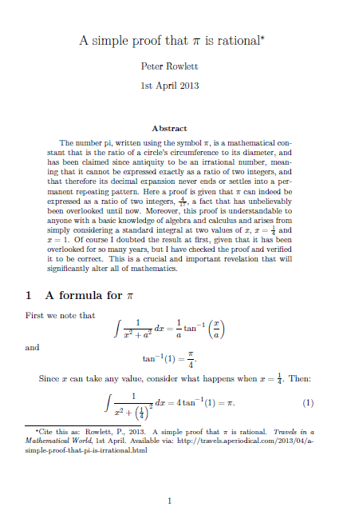
Irrasjonalt?
Rasjonalt?
  https://math.stackexchange.com/questions/348198/best-fake-proofs-a-m-se-april-fools-day-collection

Slide 9
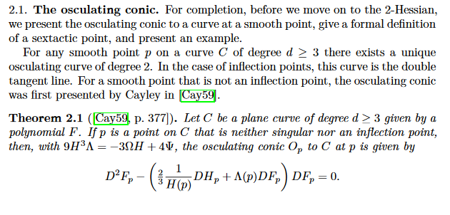

Referere i matematikk – et eksempel
Kildehenvisning i avsnitt
Kildehenvisning i teorem
Referanseliste til slutt

Slide 10
Referere i matematikk
Referanseliste til slutt i teksten
  Stiler på referanseliste
    numeric [1] (sorting=true)
    alphabetic [Sle19]
Sier mye om oppgaven
  Sensor er fagekspert!
  Nivå
  Hva du bygger på
  Hvor langt du kommer
Bok:
  Forfatter, tittel, utgiver og år
Artikkel:
  Forfatter, tittel, tidsskrift, volum og år
Nettside:
  Forfatter, tittel, adresse og dato
Kildehenvisning i teksten
  [1] eller [Sle21]
  På slutten av setninger eller avsnitt
  I teoremer, proposisjoner eller liknende
  Ikke tradisjon for direkte sitat
Må tilpasse både notasjon og vanskegrad
  Ulik notasjon fra ulike kilder
  Fra generelt til spesielt
Viktig å presisere opphavsperson
  Sitering
  Språklig
  Andres resultater brukt direkte
  Andres resultater kombinert
  Fremheve hva som er ditt eget
  Hva med allment kjente resultater?
Regler om fusk ved UiO

Slide 11
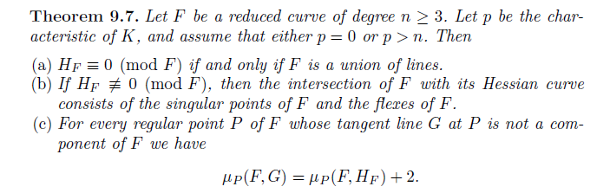
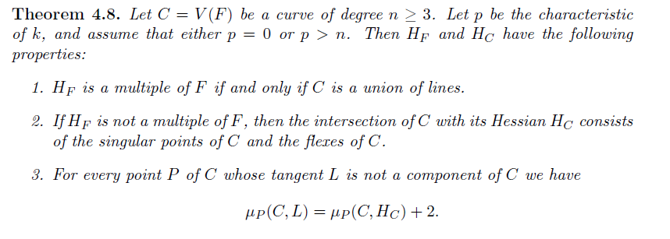
Plagiering
Teoremer skrives ordrett av, men må siteres!

Slide 12
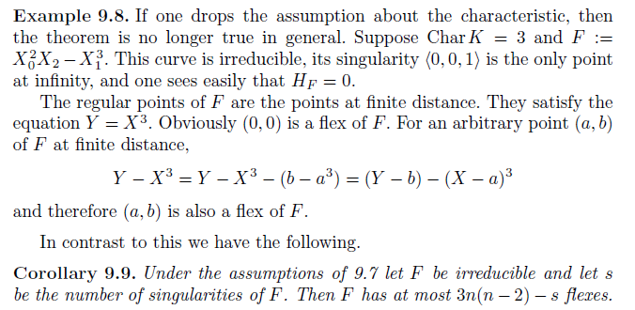
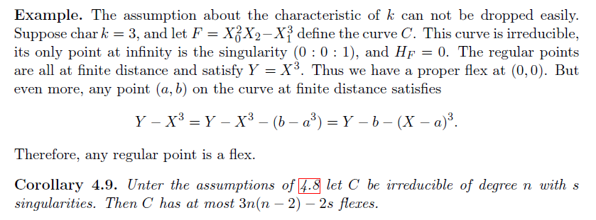
Plagiering
Eksempler må være dine egne – de må introduseres og forklares og ha et selvstendig formål i din tekst
Dette er klar plagiering!
W

Slide 13
Mer hjelp fra biblioteket
100 millioner kroner per år!
Samling med bøker
Elektroniske bøker og artikler
Bestill det du ikke finner
www.sokogskriv.no
www.ub.uio.no/matematikk
LaTeX og BibLaTeX
  Bruk denne oppgaven til å lære
  More Math Into LaTeX
  George Grätzer
  Martins eminente maler!

Slide 14
Lykke til!
Karoline Moe
karoline.moe@ub.uio.no

